Slide 1
Grensmarkeringen
van
Enschede en Lonneker
Erik Rolevink
Versie voor presentatie op 28 november 2015

Slide 2
Stichting Historische Sociëteit
Enschede – Lonneker
Loakstenencommissie
● Verzamelen en vastleggen van gegevens over de
rijks-, marke-, wigbold-, en andere grensstenen
in de gemeenten Enschede en (voormalig)Lonneker.
● Promoten van de belangstelling voor grensstenen
als waardevolle cultuurhistorische monumenten
onder meer door het plaatsen van informatieborden.
● Beschermen, herstellen en eventueel herplaatsen
van grensstenen of replica’s daarvan.
2

Slide 3
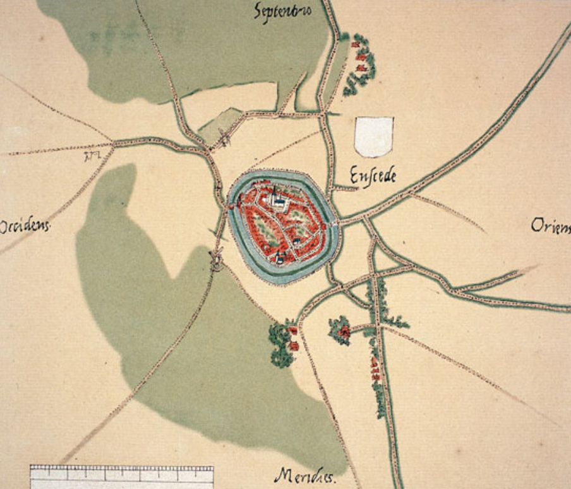
ENSCHEDE
ca. 1570
3

Slide 4
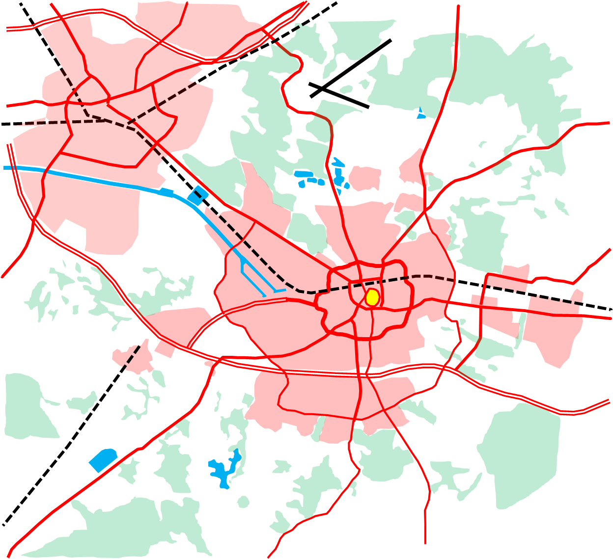
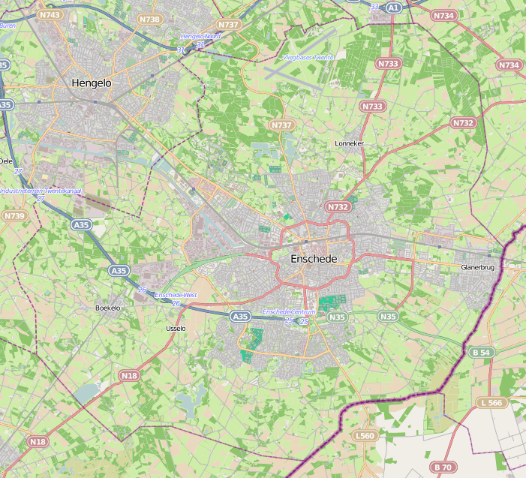
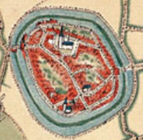
© Erik
Rolevink
Open
Street
Map
4

Slide 5
2015
5

Slide 6
voor
1934
n
e
k
n
e
r
o
L
L
o
r
n
e
n
e
k
6

Slide 7
voor
1884
n
e
k
n
e
r
o
L
L
o
r
n
e
n
e
k
7

Slide 8
van
1818
tot
1881
Gemeente
Lonneker
op z’n
grootst
8

Slide 9
voor
1811
d
g
e
n
r
i
a
c
L
h
E
t
n
e
s
d
c
h
e
9

Slide 10
Marke-
grenzen
volgens
Kadaster
1832
Groot
Driene
Lonneker
Twekkelo
Eschmarke
Usselo
10

Slide 11
Hasselo
Deur-
ningen
Berghuizen
De Lutte
Klein Driene
Woolde
Groot
Driene
Lonneker
Losser
Oele
Twekkelo
Eiler-
mark
Beckum
Eschmarke
Usselo
Stepelo
Upper-
mark
Alstätter
brook
Honesch
Buurse
11

Slide 12
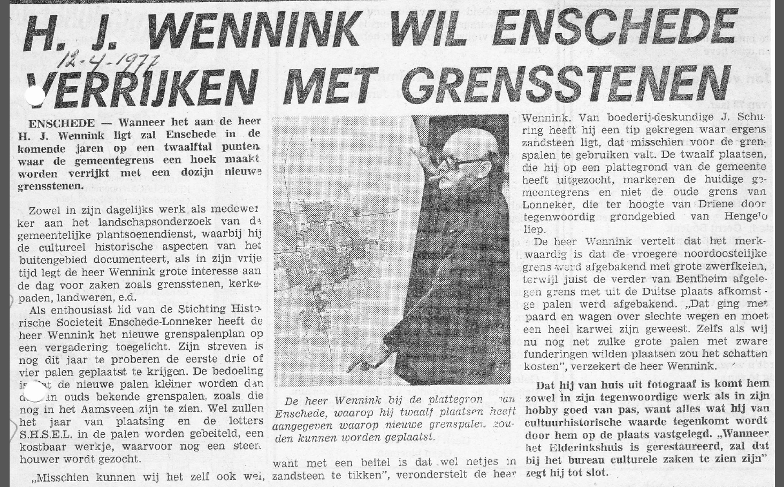
HET LOAKSTENENWERK
VAN DE HISTORISCHE SOCIËTEIT
Marken
werk
PIONIER HENK WENNINK IN DE KRANT VAN 12 APRIL 1977
12

Slide 13
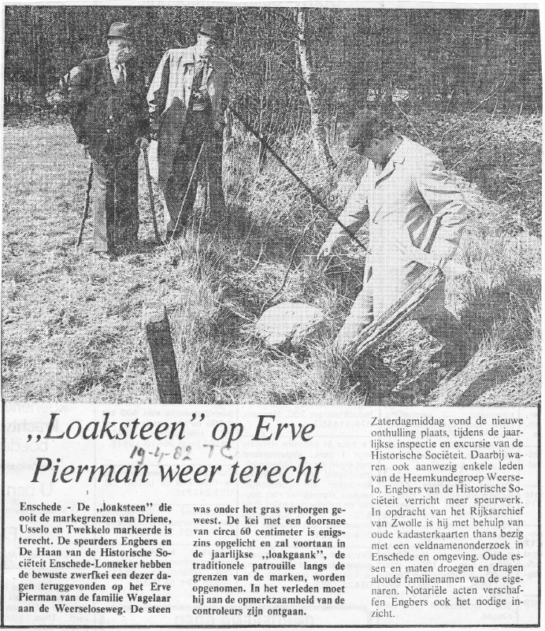
DICK TAAT
†2012
HIER IN ACTIE OP
19 APRIL 1982
13

Slide 14
1980
toen
nog
zicht-
baar
aan-
wezig
Groot
Driene
Lonneker
Twekkelo
Eschmarke
Usselo
14

Slide 15
1980
28-11-
2015
25
Groot
Driene
+
Lonneker
22
=
47
Twekkelo
Eschmarke
Usselo
exclusief de 85
rijksgrensstenen!
15

Slide 16
een paar resultaten
van ons werk
16

Slide 17
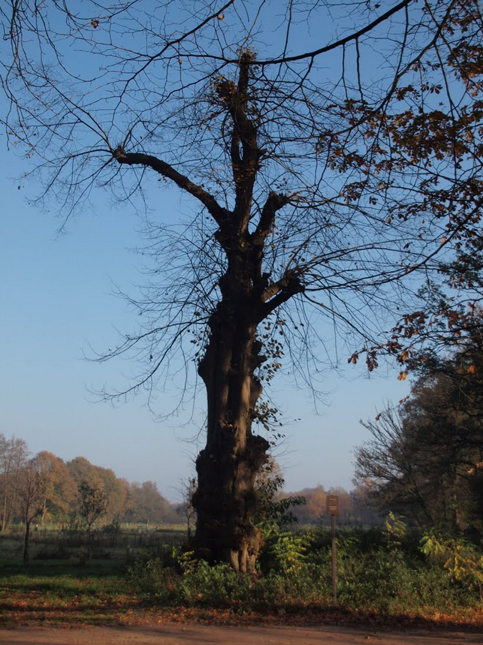
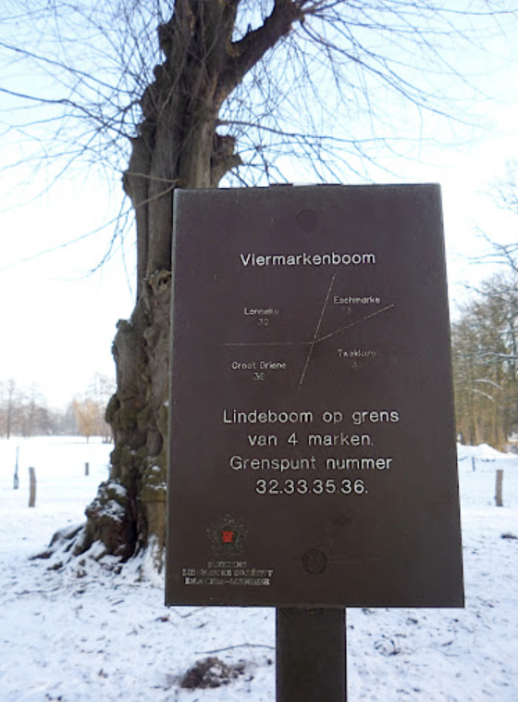
Lonneker Eschmarke
Groot Driene Twekkelo
17

Slide 18
Vier
marken
boom
Groot
Driene
Lonneker
Twekkelo
Eschmarke
Usselo
18

Slide 19
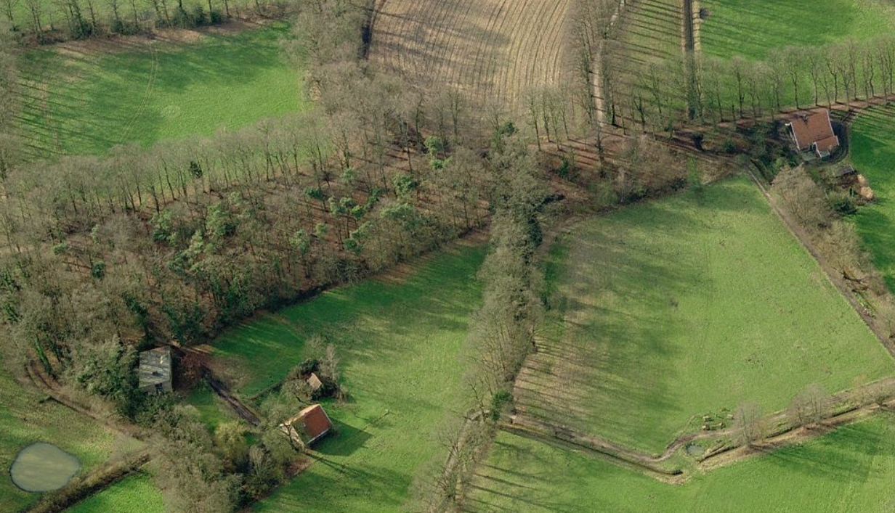
Twekkelo
Groot Driene
N
Eschmarke
Lonneker
19

Slide 20
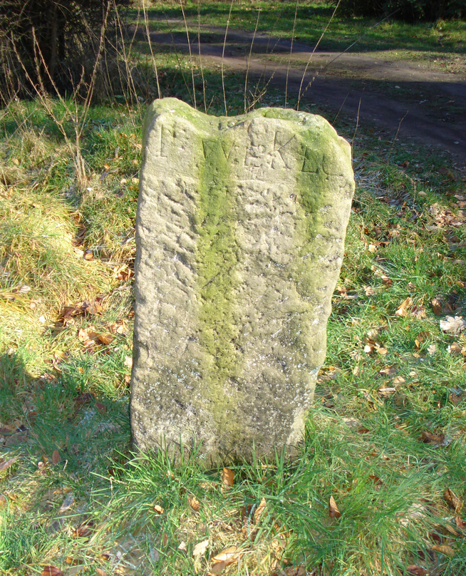
18 markestenen
op de lijst van
Rijksmonumenten
20

Slide 21
Groot
Driene
Lonneker
Twekkelo
Eschmarke
Usselo
Steen op ‘t Wachtveld
21

Slide 22
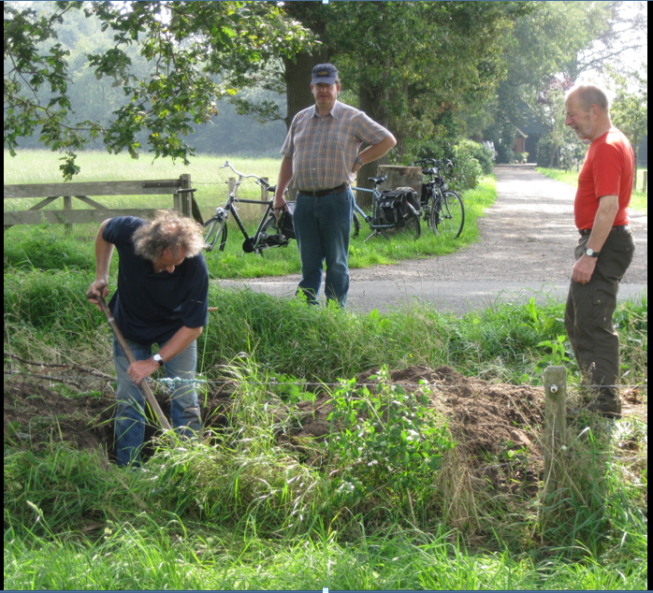
Steen op het Wachtveld augustus 2011
22

Slide 23
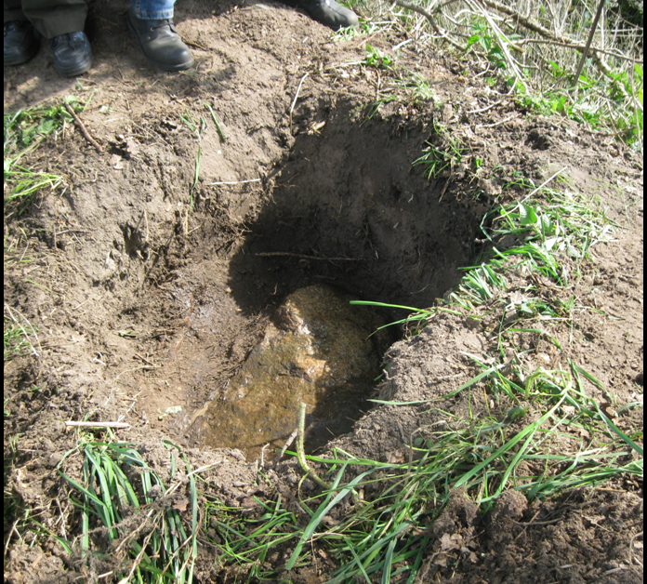
Steen op het Wachtveld augustus 2011
23

Slide 24
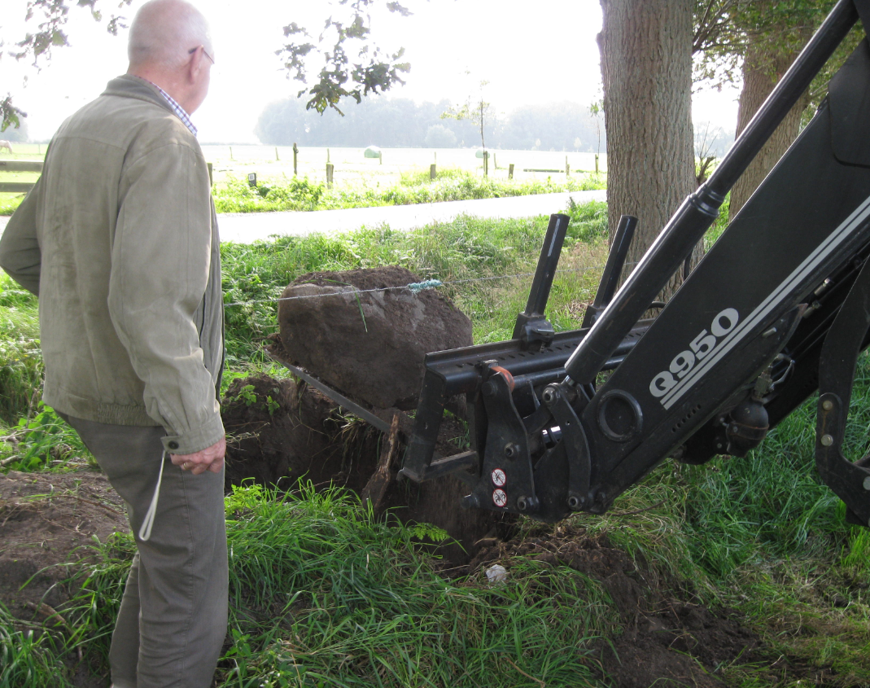
Steen op het Wachtveld september 2011
24

Slide 25
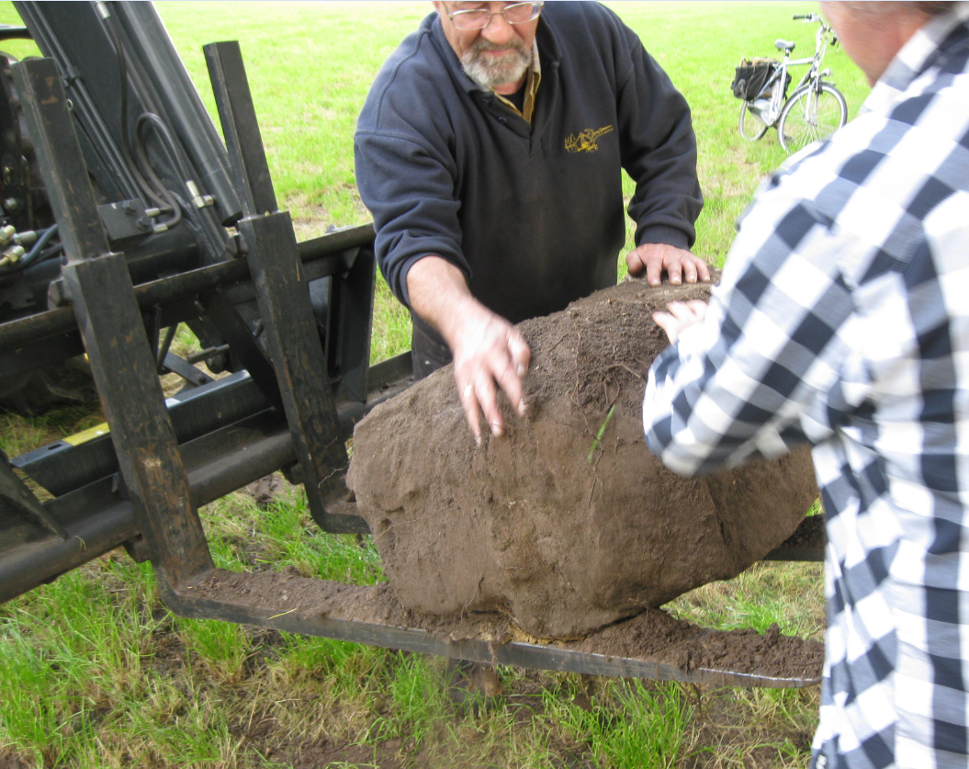
Steen op het Wachtveld september 2011
25

Slide 26
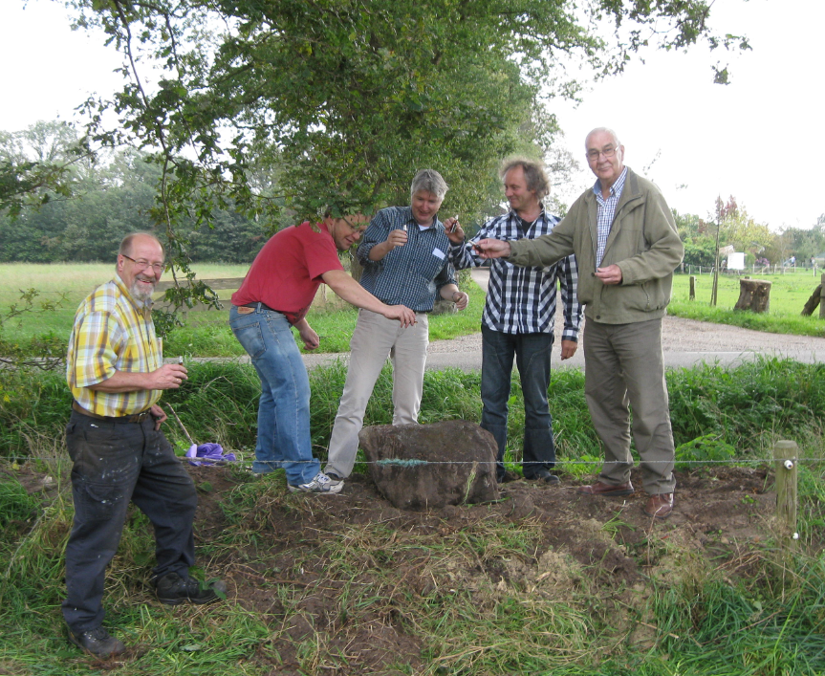
Steen op het Wachtveld september 2011
26

Slide 27
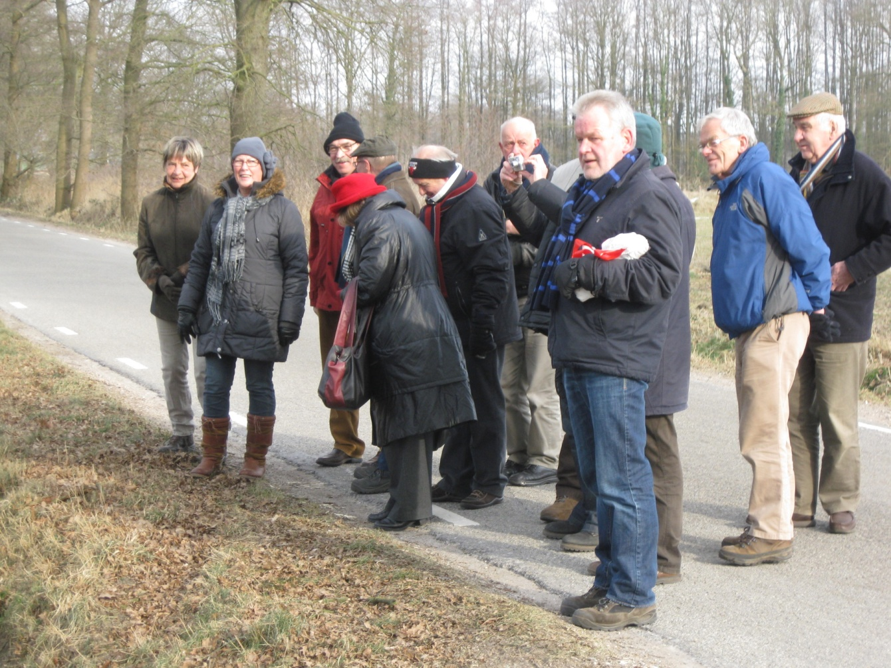
Steen op het Wachtveld 11 februari 2012
27

Slide 28
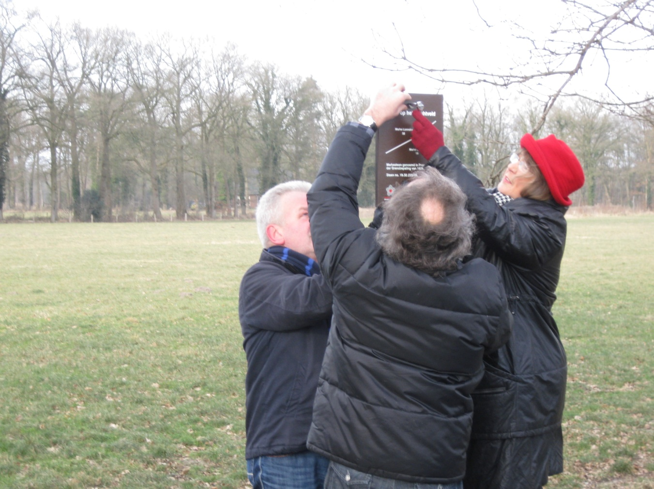
Steen op het Wachtveld
11 februari 2012
28

Slide 29
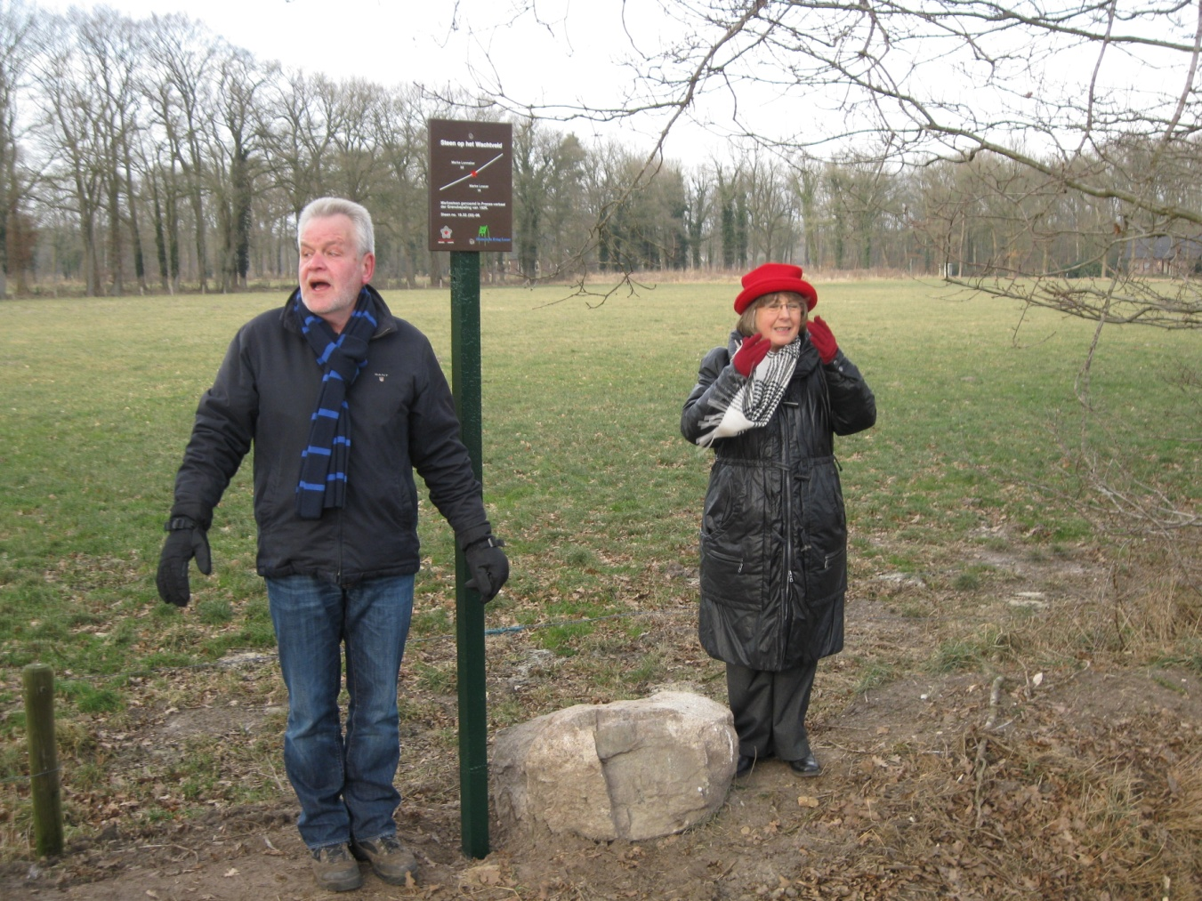
Steen op het Wachtveld 11 februari 2012
29

Slide 30
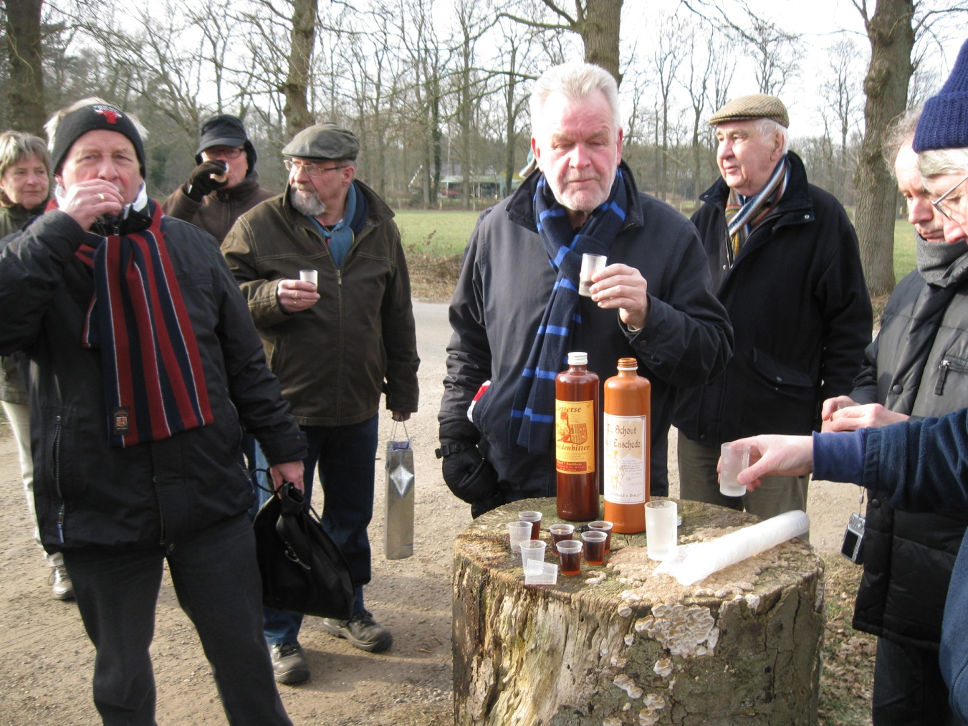
Steen op het Wachtveld 11 februari 2012
30

Slide 31
Groot
Driene
Lonneker
Twekkelo
Eschmarke
Usselo
De Koekoeksteen
31

Slide 32
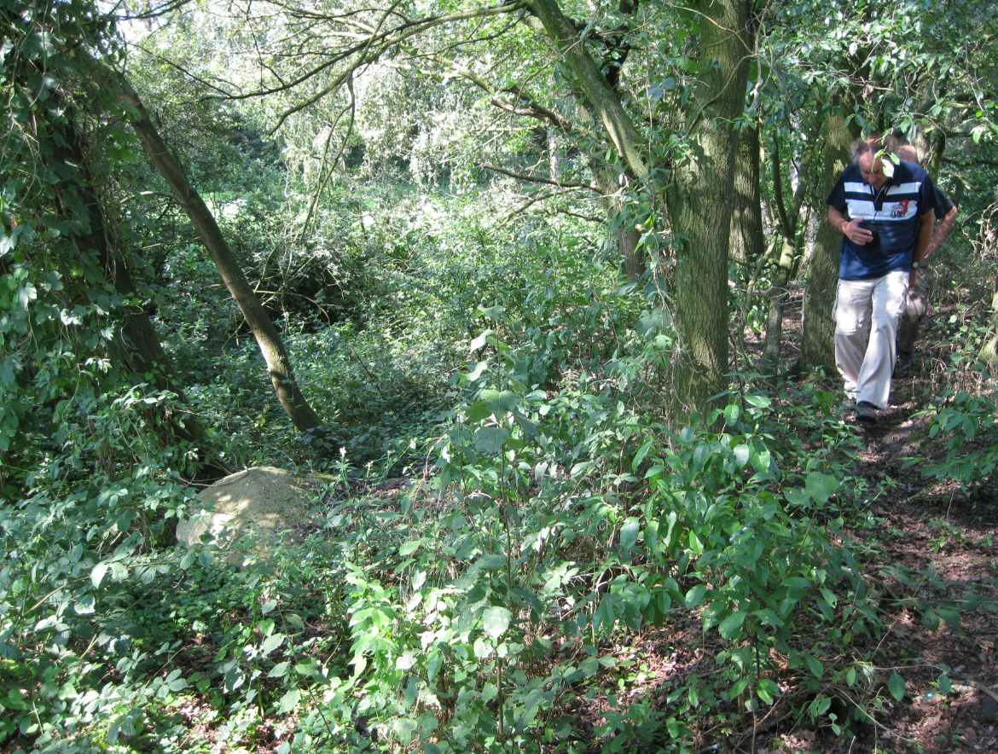
Koekoekssteen augustus 2010
32

Slide 33
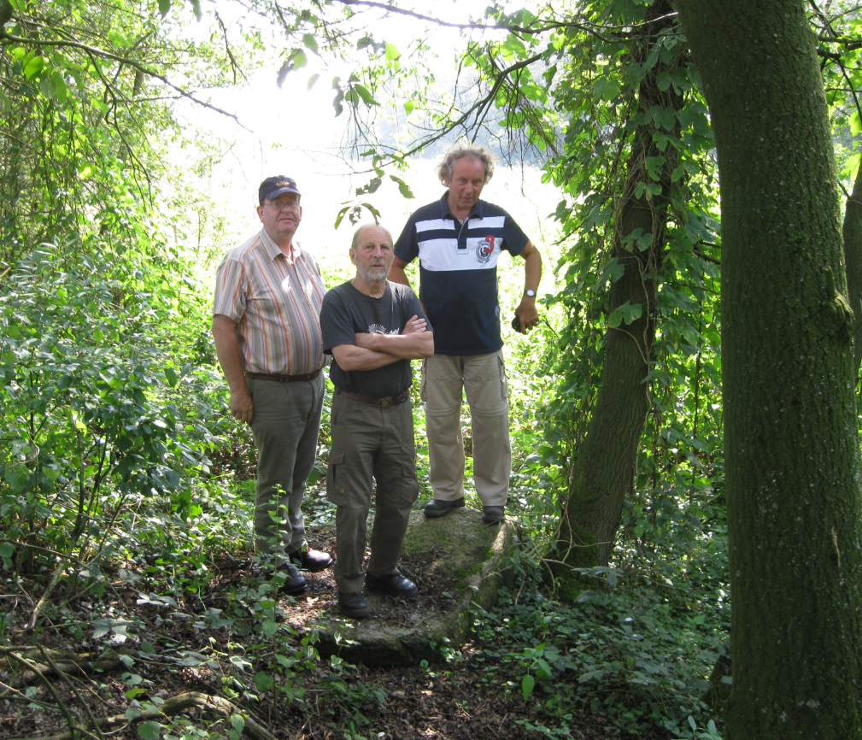
Koekoekssteen augustus 2010
33

Slide 34
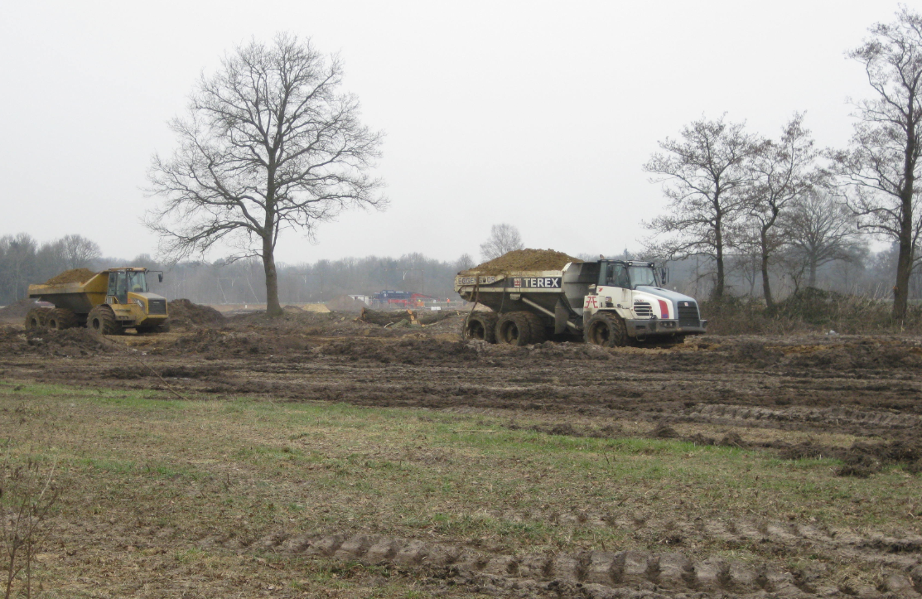
Aanleg “Kristalbad” februari 2011
34

Slide 35
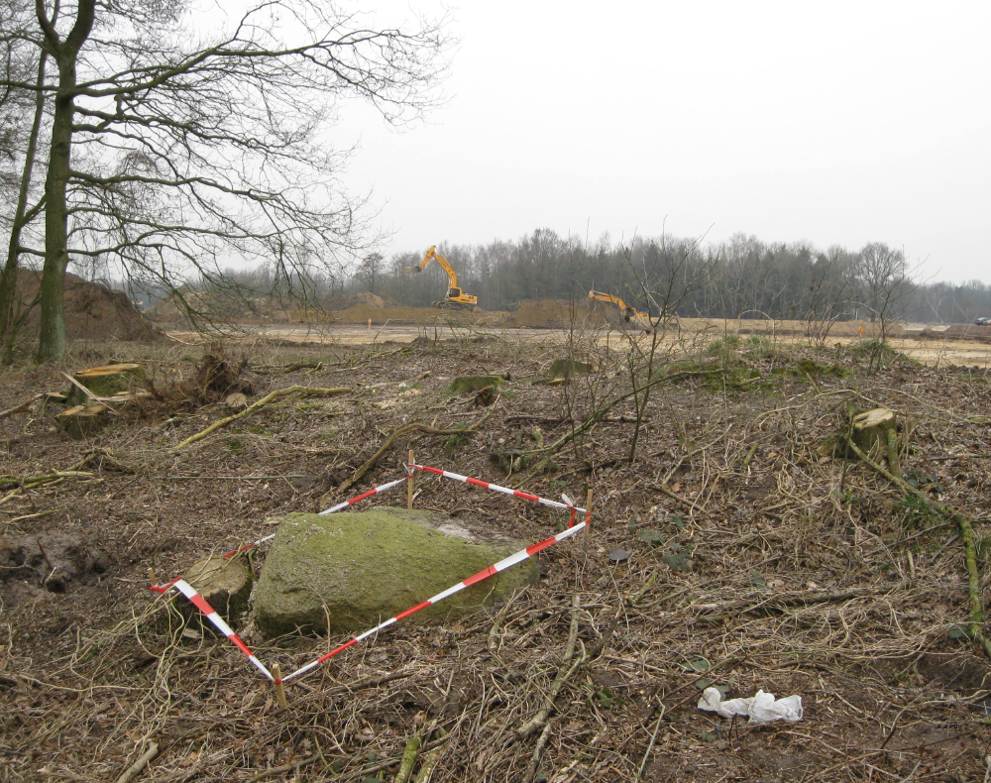
Koekoekssteen februari 2011
35

Slide 36
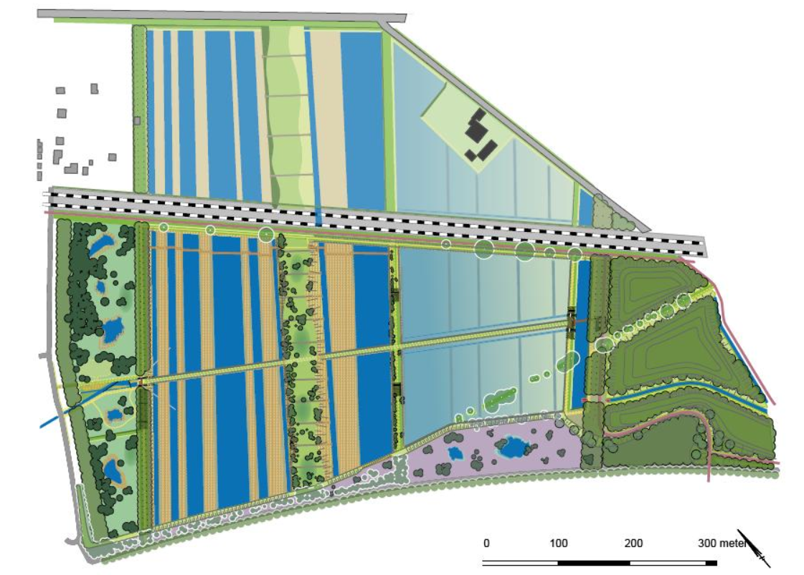
Markegrens
Groot Driene
- Twekkelo
Locatie van de
Koekoekssteen
Plan van het “Kristalbad”
36

Slide 37
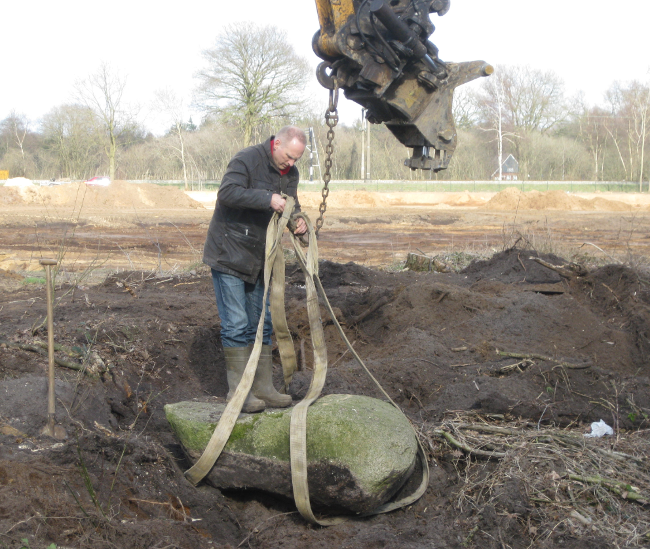
Koekoekssteen maart 2011
37

Slide 38
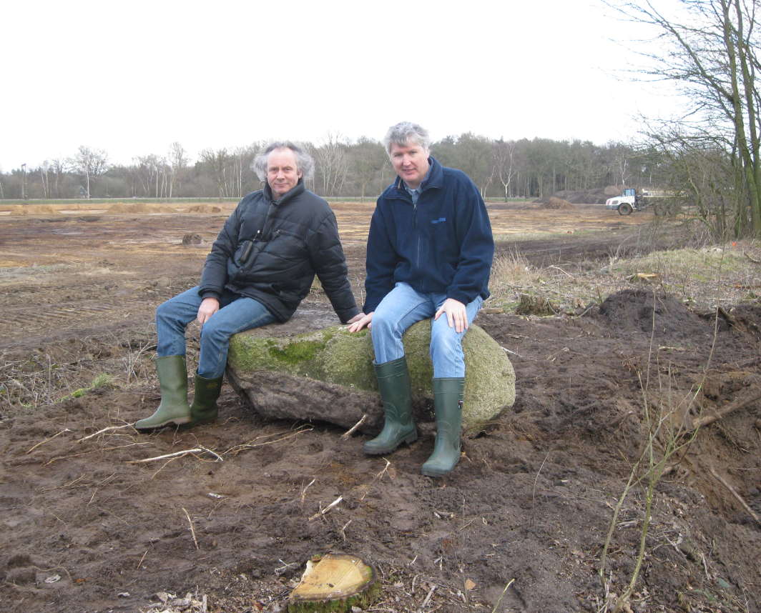
Koekoekssteen maart 2011
38

Slide 39
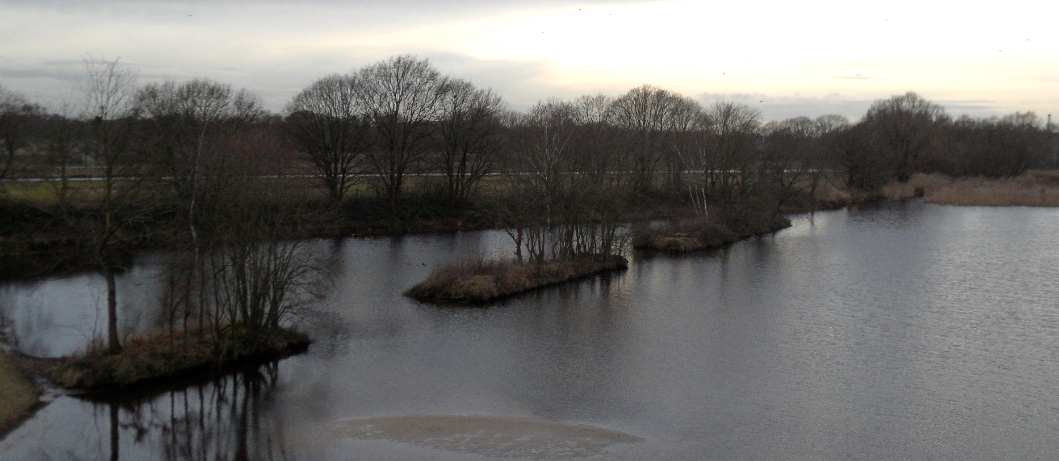
39

Slide 40
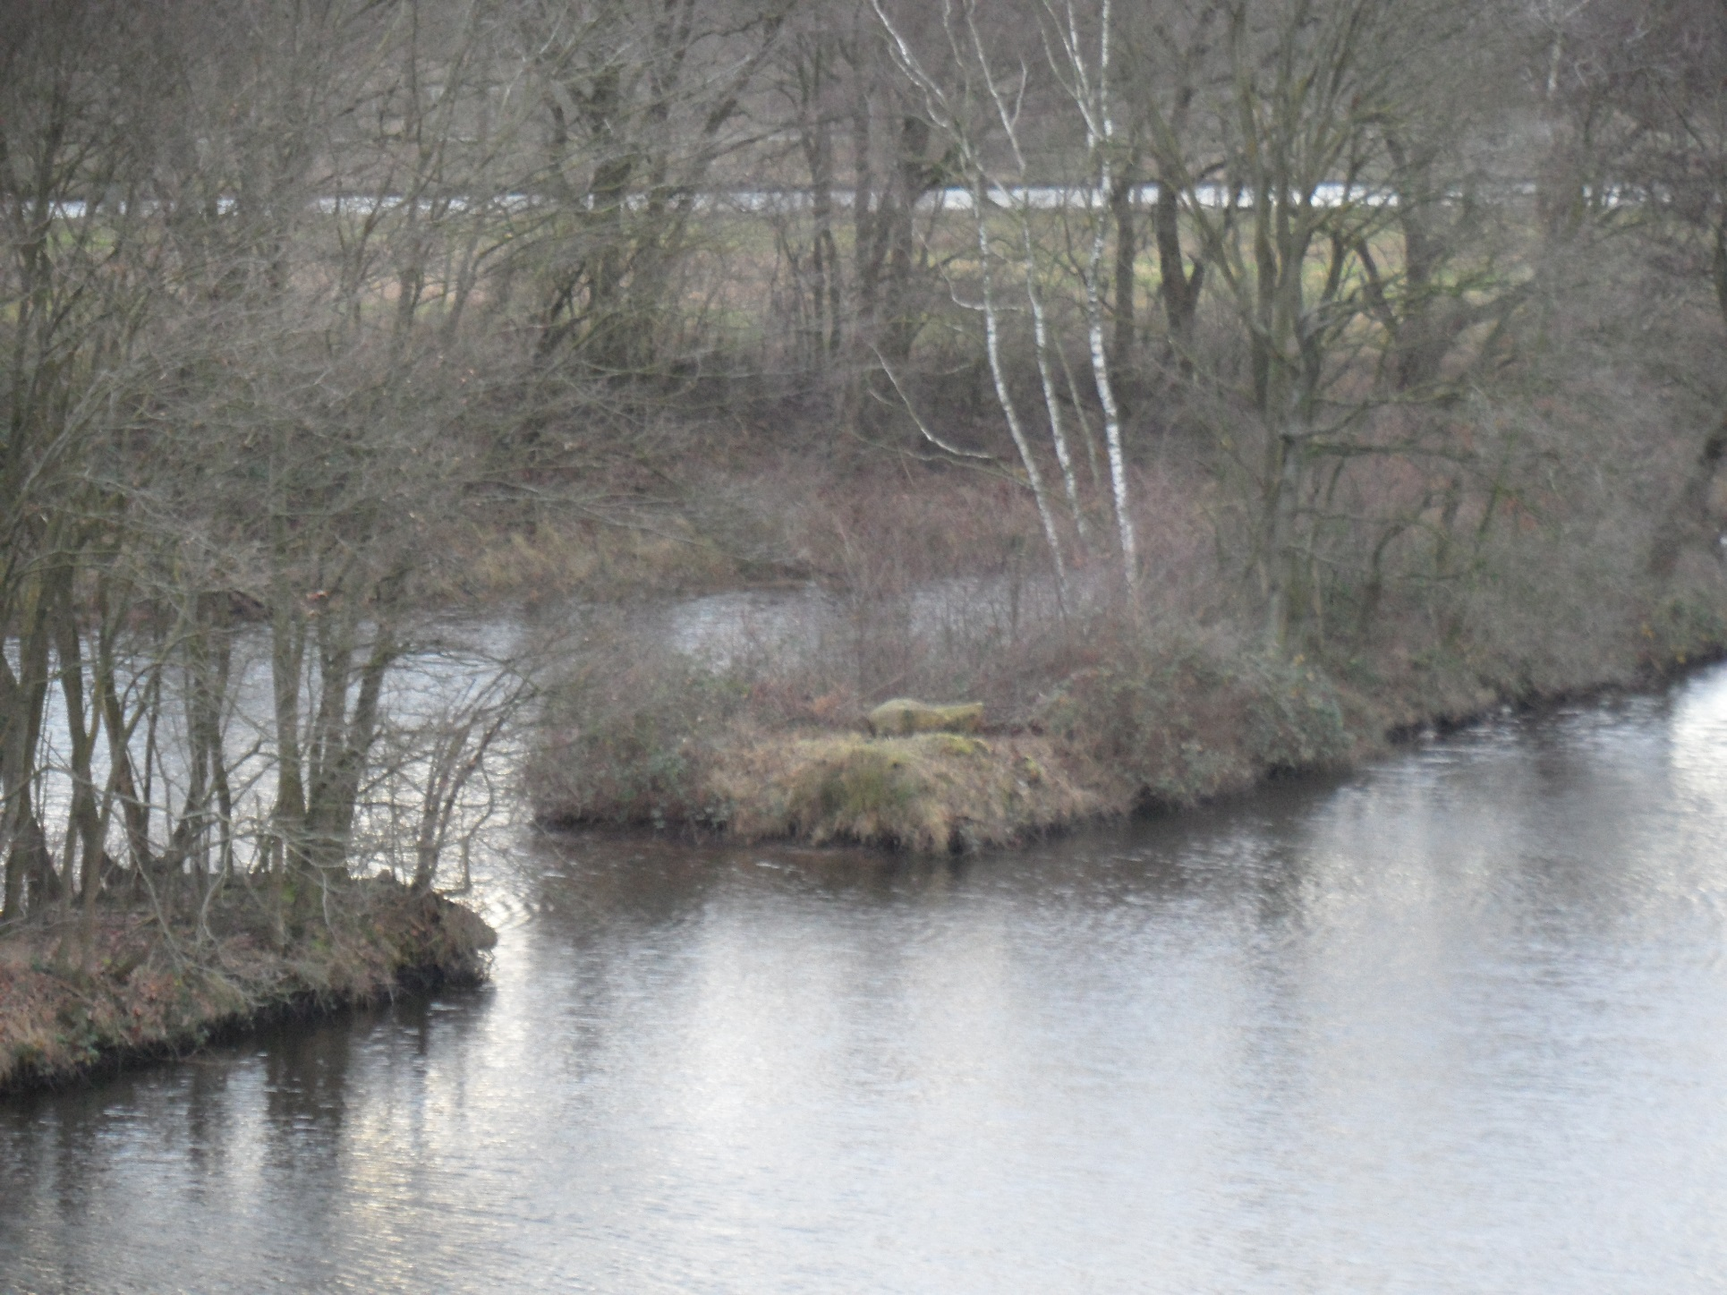
Koekoekssteen januari 2014
40

Slide 41
Groot
Driene
Lonneker
Twekkelo
Eschmarke
Usselo
De Wigboldstenen
41

Slide 42
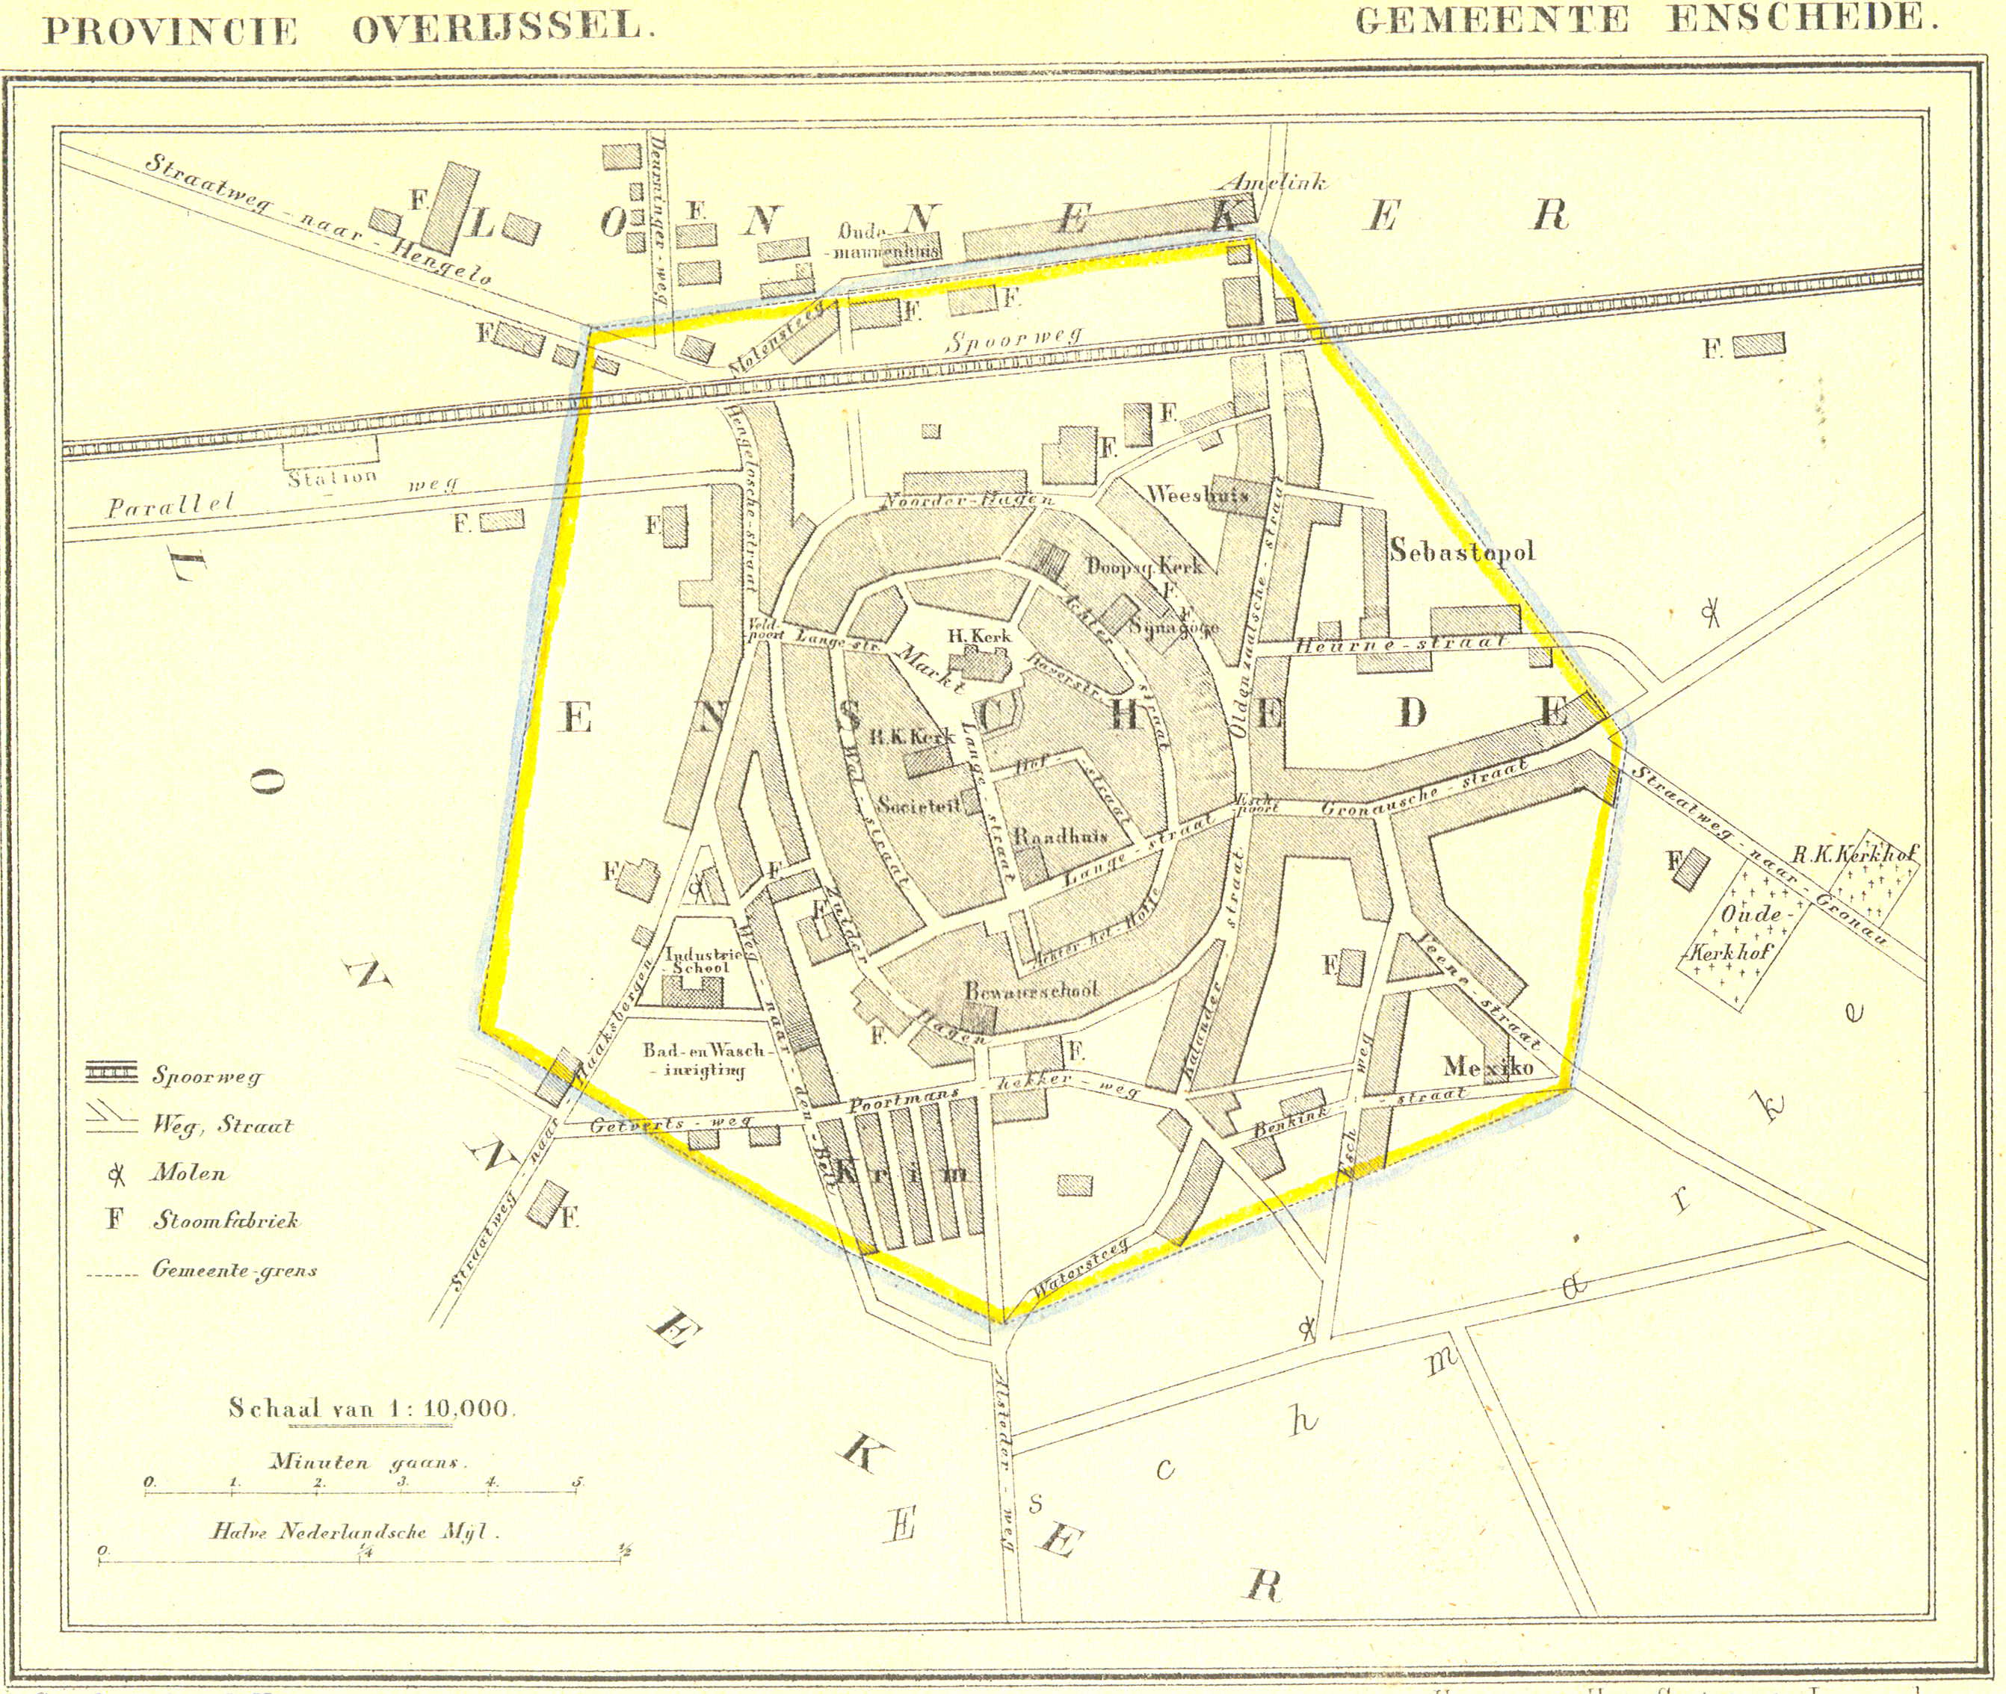
42

Slide 43
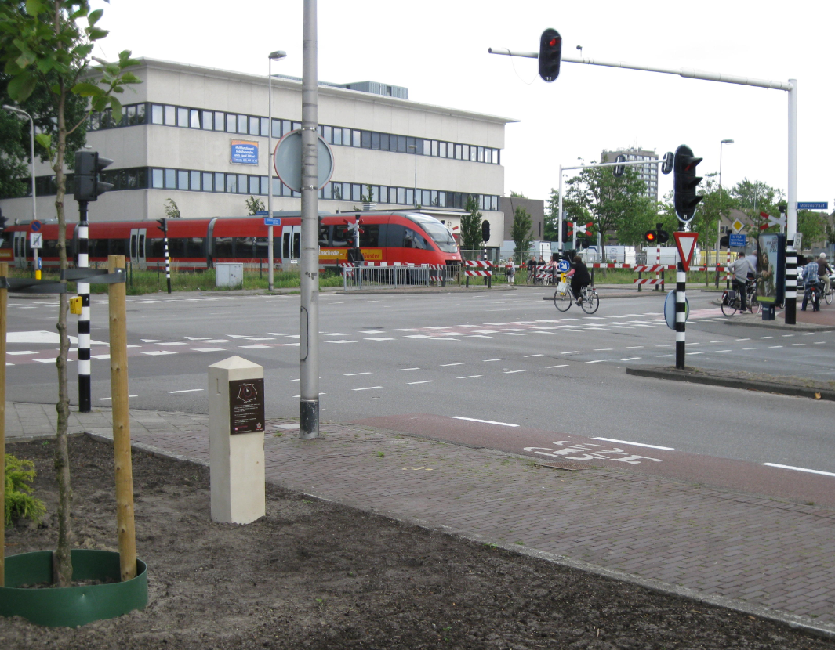
Wigboldpaal 2 juni 2011
43

Slide 44
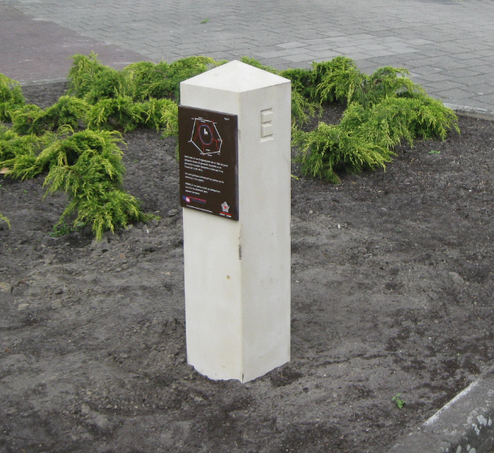
Wigboldpaal 2 juni 2011
44

Slide 45
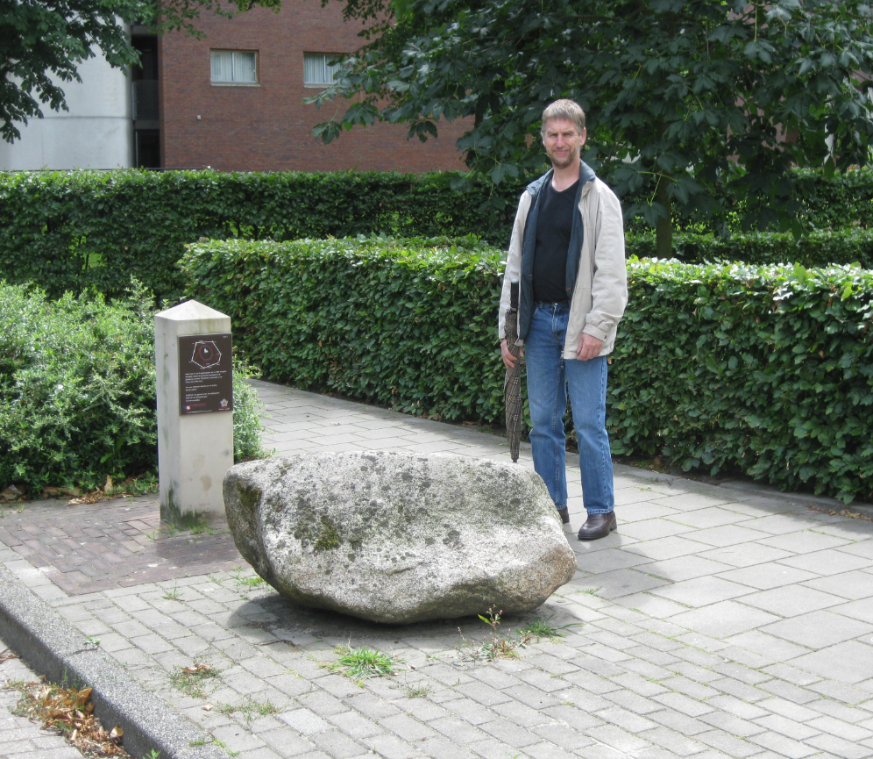
Wigboldpaal 4 juli 2011
45

Slide 46
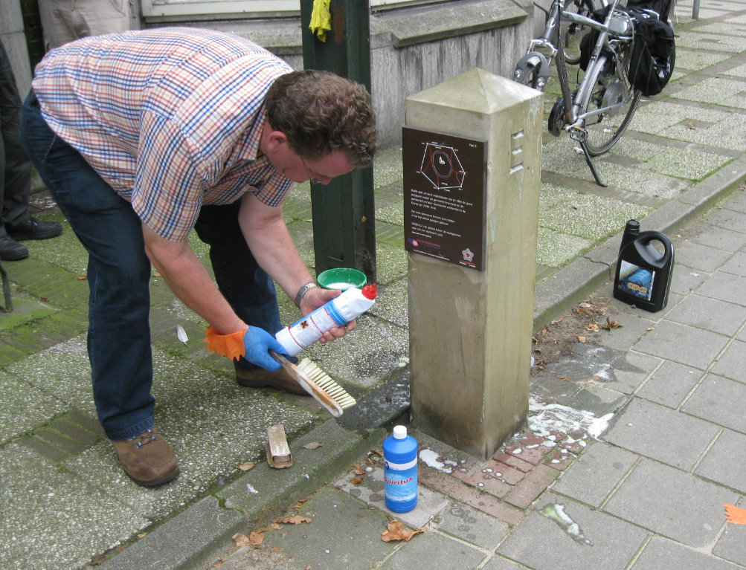
46

Slide 47
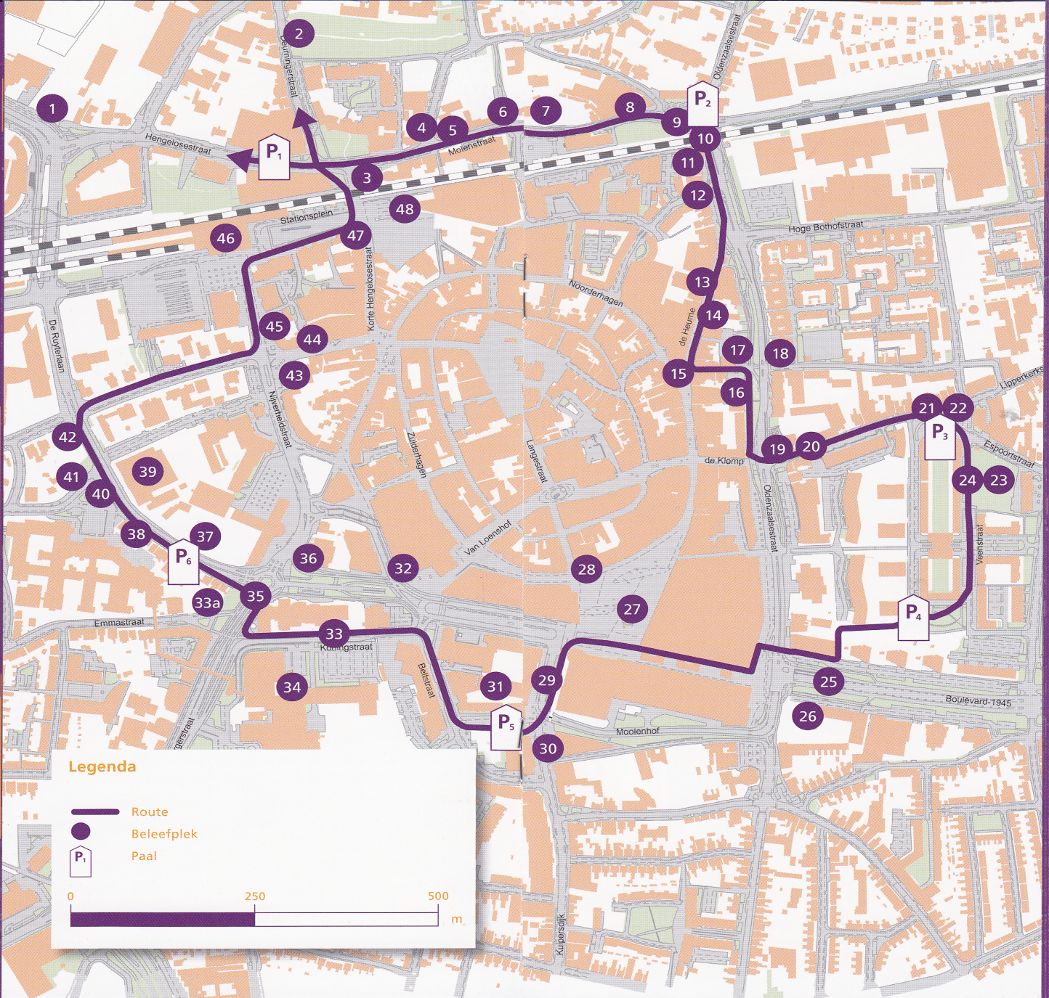
47

Slide 48
Groot
Driene
Lonneker
Zuidgrens Usselo
Twekkelo
Eschmarke
Usselo
48

Slide 49
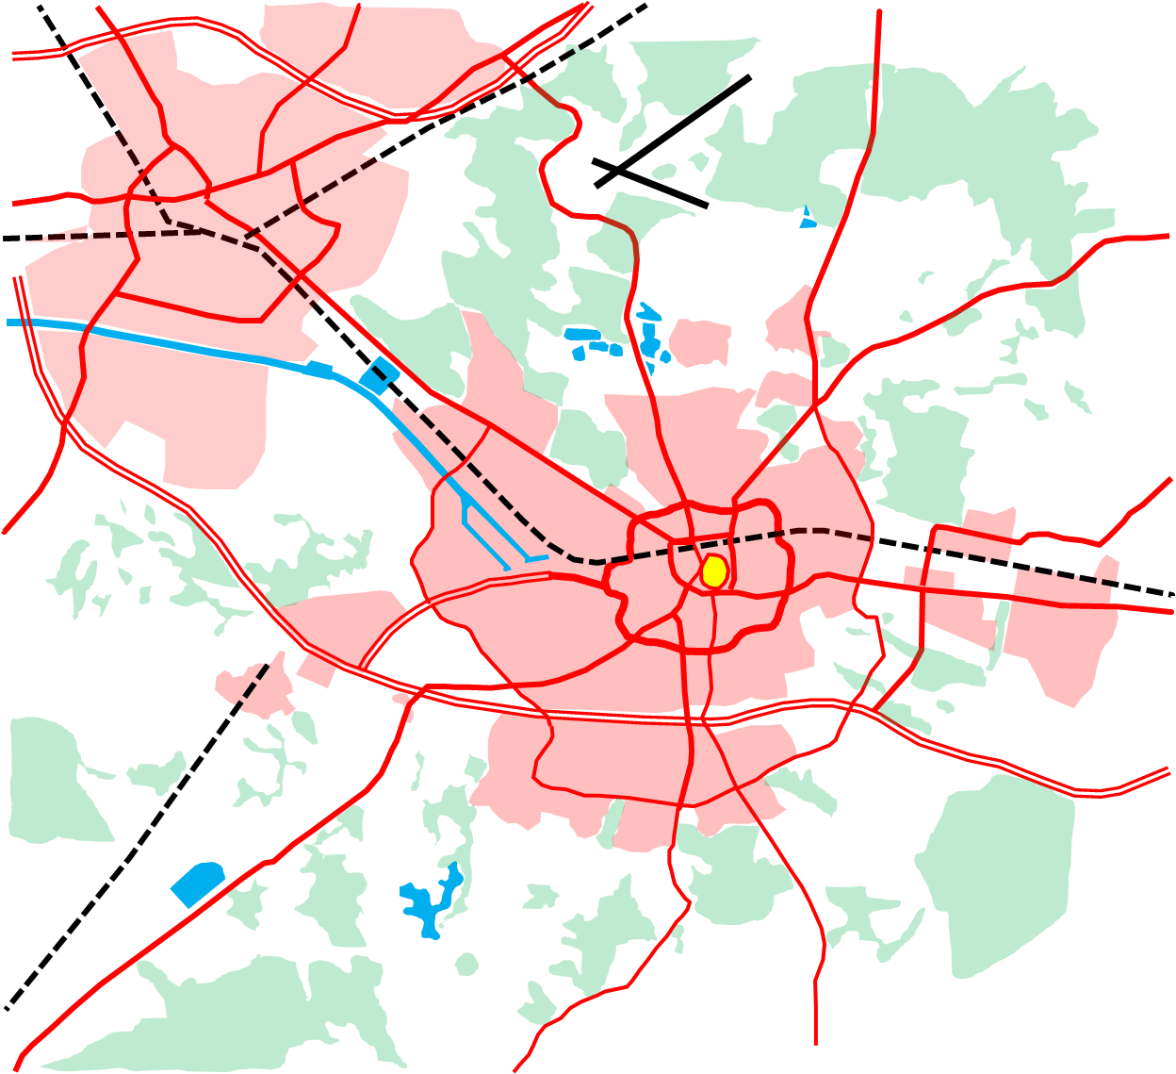
7 nog bestaand
2 opnieuw
geplaatst
Grevenpaal
Kattenstaartpaal
1 later nog te
plaatsen
Leppepaal
Slagersmaatpaal
Heegesteen
Broekheurnepaal
Veenpaal
Berktepaal
Goorpaal
Werthepoal
49

Slide 50
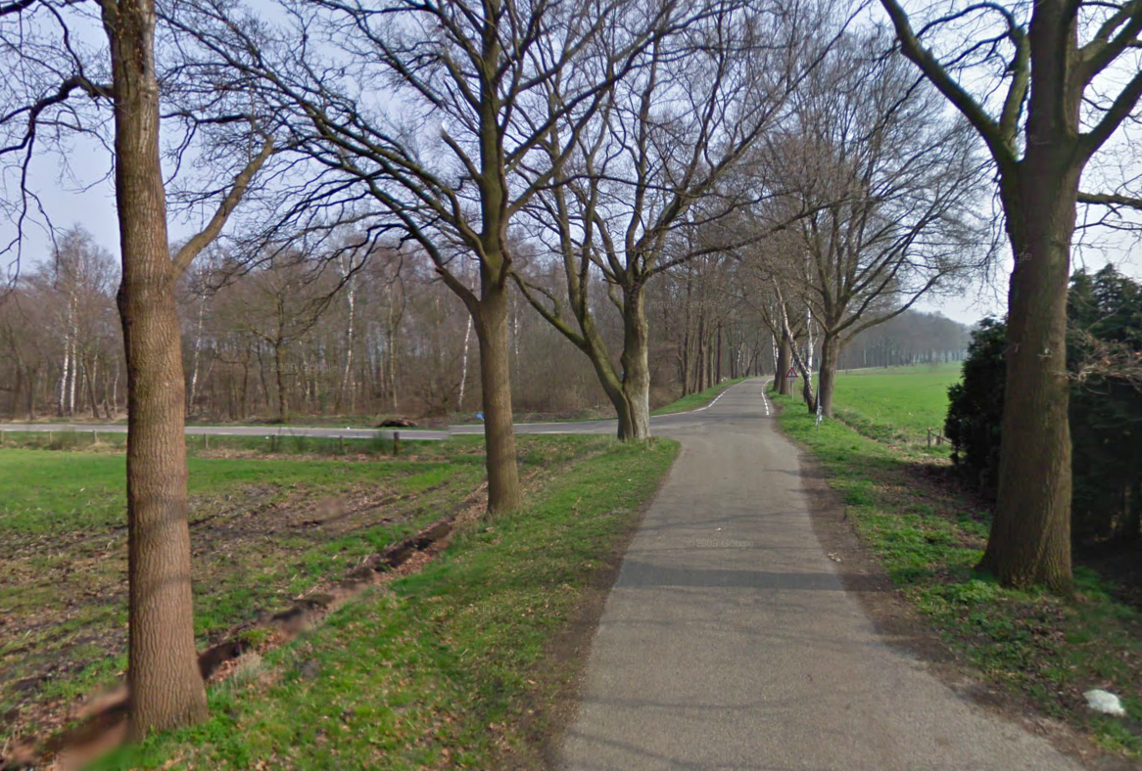
Riethermsteeg /Leppeweg
Veenpaal
50

Slide 51
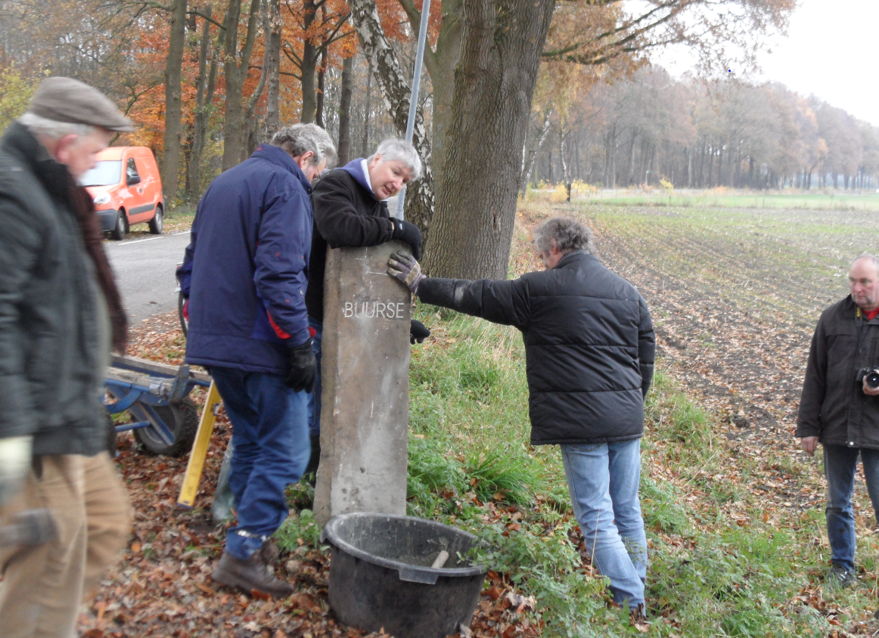
Veenpaal 23 november 2013
51

Slide 52
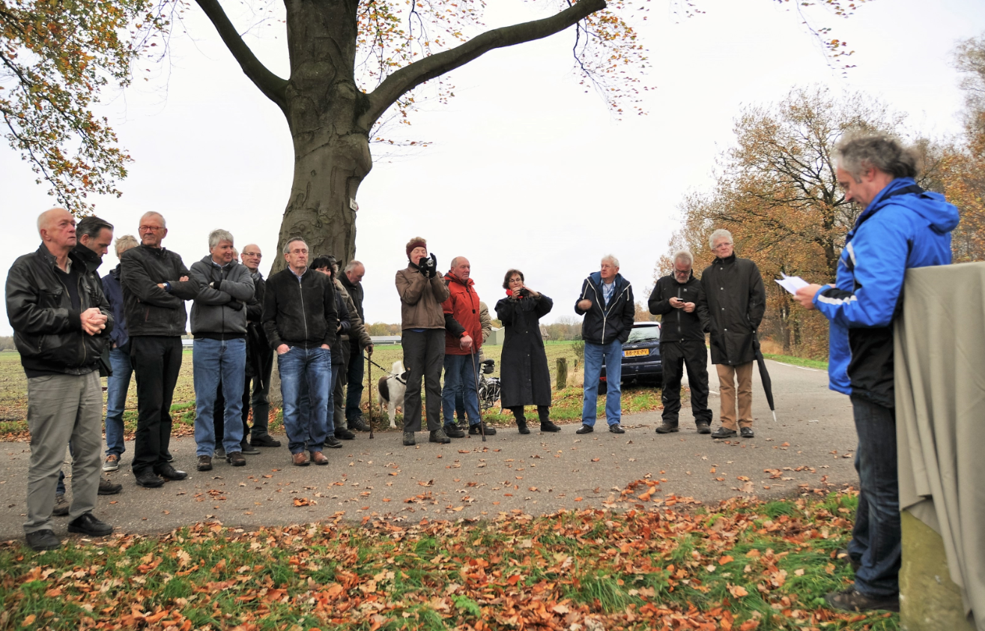
Veenpaal 14 november 2015
52

Slide 53
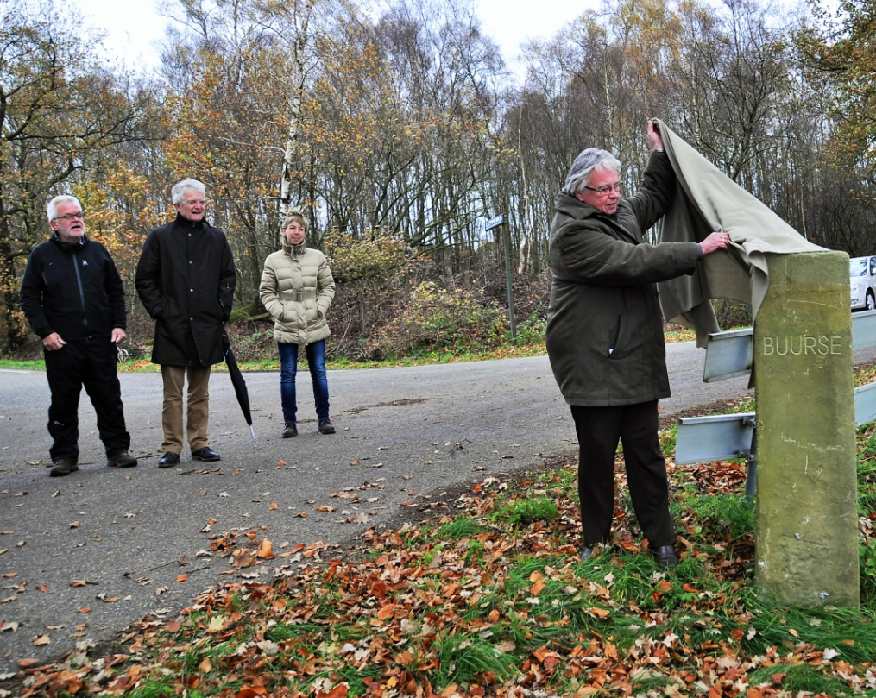
Veenpaal 14 november 2015
53

Slide 54
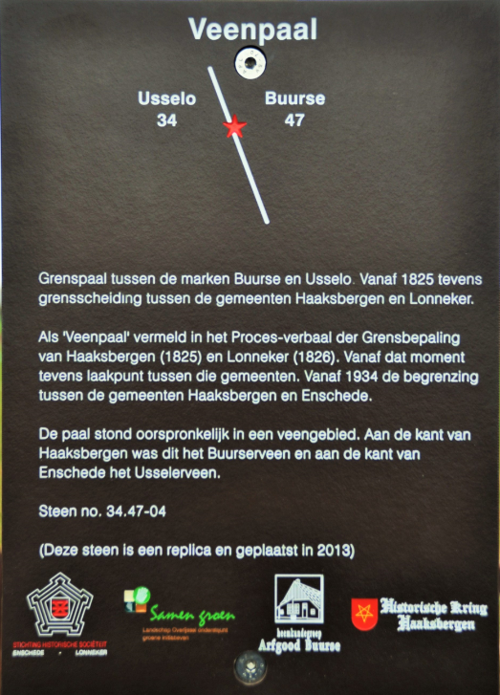
54

Slide 55
wat
nu nog
ont-
breekt
Groot
Driene
Lonneker
Twekkelo
Eschmarke
Usselo
55

Slide 56
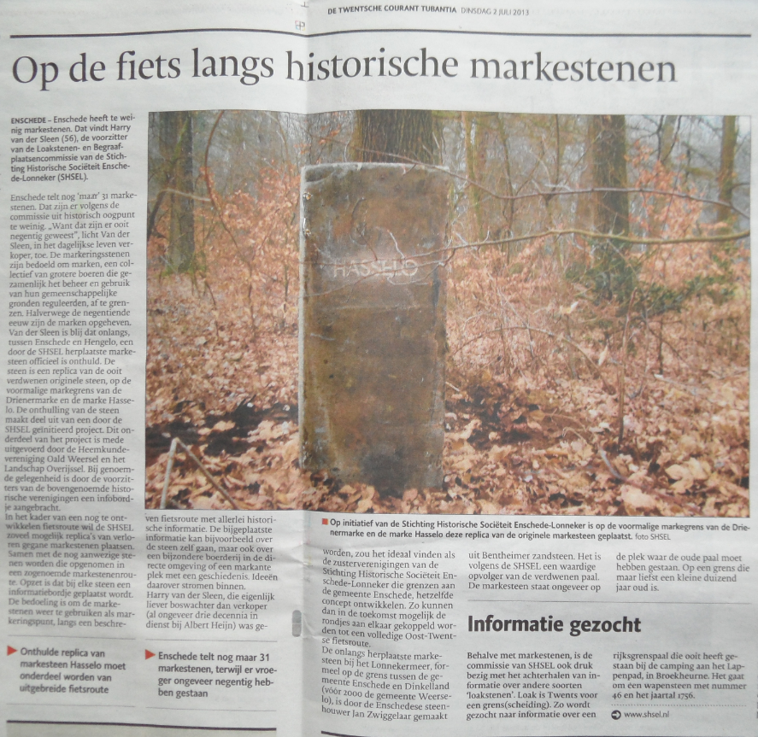
TCTub
2 juli
2013
56

Slide 57
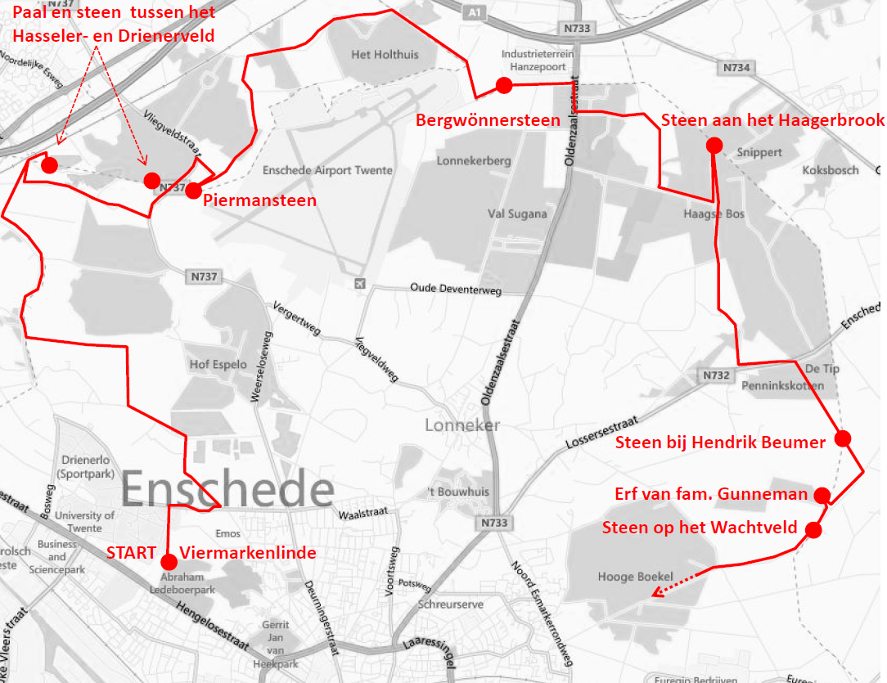
SHSEL Loakgang 2013
57

Slide 58
Bedankt
voor
uw aandacht
Erik Rolevink

